Slide 1
Experiencia en la atención de menores de 15 años en situación aborto en los primeros niveles de atención
Sesión1: ATENCIÓN INTEGRAL DEL ABORTO EN MENORES DE 15 AÑOS
Viviana Mazur, Especialista en Medicina General y Familiar de AMES, Argentina

Slide 2
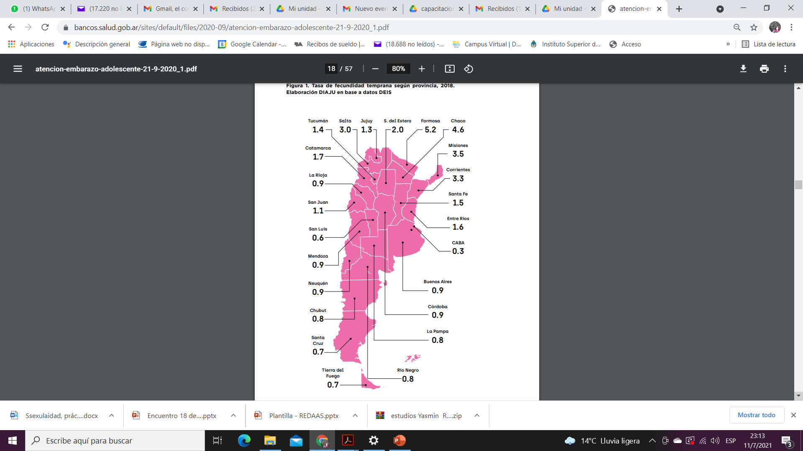
El mapa de la desigualdad

Slide 3
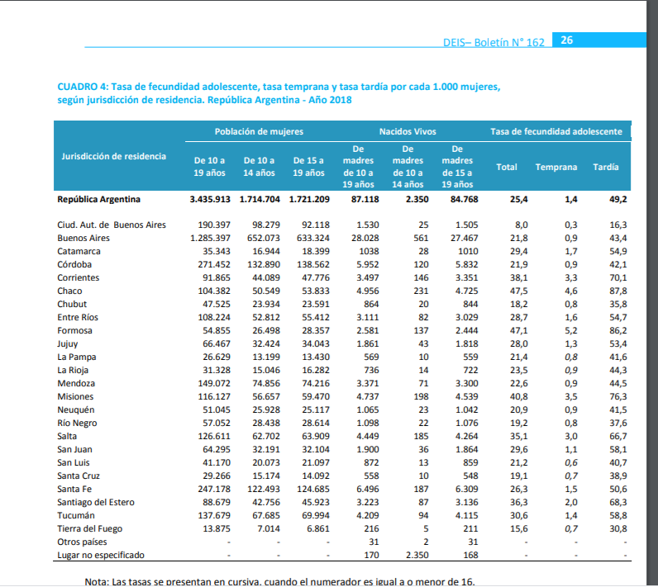
magnitud y profundidad

Slide 4
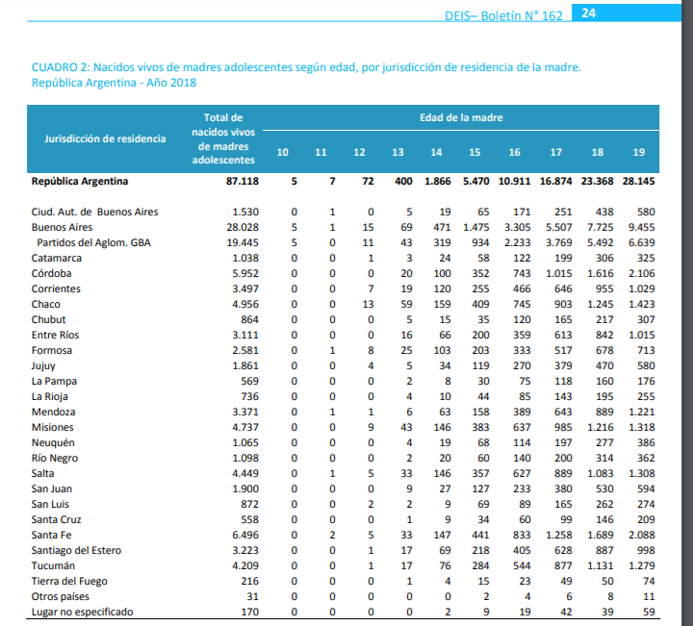
profundidad

Slide 5
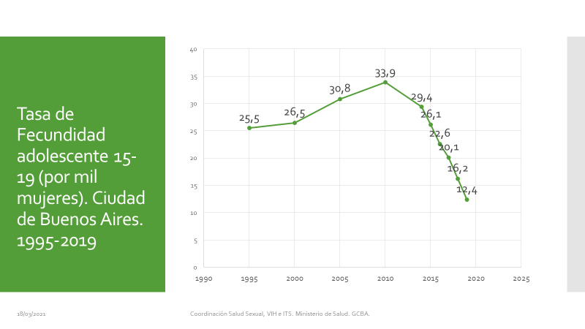
En Ciudad de Buenos Aires

Slide 6
Nacimientos por grupo de edad materna
Embarazos registrados en el SIP por grupo de edad materna
Grupo edad materna | Año 2019 |  | Año 2020
 | n° | % | n° | %
<15 años | 50 | 0,3 | 30 | 0,2
15-19 años | 2209 | 11,2 | 1465 | 9,2
20-34 años | 14411 | 73,2 | 11837 | 74,7
35-44 años | 2885 | 14,7 | 2412 | 15,2
45-49 años | 45 | 0,2 | 34 | 0,2
> 49 años | 0 | 0 | 3 | 0
sin dato | 76 | 0,4 | 71 | 0,4
Total | 19676 | 100 | 15852 | 99,9
Información provista por Departamento de Maternoinfancia GCBA Año 2021

Slide 7
Acceso a ILE por grupo de edad. CABA Año 2020
N:7.862
0,45% < de 15 años

Slide 8
En que marco vemos la interrupción de embarazos en la Adolescencia
Evitar el estigma y la patologización
No es lo mismo hablar del embarazo en la adolescencia temprana (menores de 15 años ) que en las jóvenes de 15 a 19
Si bien hay cuestiones de “época” no existe un solo modelo social de adolescencia. En esas distintas adolescencias hay o no proyectos de maternidad o paternidad, y esos son diferentes.
El vínculo de los servicios de salud con lxs adolescentes no siempre es de accesibilidad por lo que para pensar en el acceso de lxs adolescentes a la interrupción del embarazo hay que revisar como está funcionando esa relación.
Las articulaciones con las organizaciones sociales, barriales y la escuela con los servicios de salud son espacios claves para construir puentes

Slide 9
El marco jurídico para el acceso a la Interrupción del Embarazo
En Argentina tenemos en vigencia desde hace 6 meses un sistema mixto de plazos y causales
Hasta las 14 semanas completas no es necesario mas argumento que la propia decisión y solicitud de la persona gestante
Todas las gestaciones en menores de 15 años son consideradas en el marco de riesgo para la salud . Hay consenso y guías del MSN que así lo plantean
El problema es el límite en la edad gestacional que no está estipulado y genera discordancias según jurisdicciones.
La importancia de la transparencia activa

Slide 10
El momento de la detección
Negación del problema
Aunque haya capacitaciones ante estas situaciones se produce un impacto en el equipo. Abuso?
La responsabilidad de cuidado
La practica interdisciplinaria habitual es un enorme recurso
Las tensiones que emergen
La tensión entre la privacidad , la confidencialidad y el deber de cuidado

Slide 11
Ejes en el proceso de atención
Consejería en Derechos y opciones en el marco de la atención integral de la salud.
Acceso a la IVE/ILE
Atención postaborto ( APA)
Anticoncepción post evento (AIPE)
RED INTEGRADA DE SERVICIOS DE SALUD

Slide 12



Que particularidad tiene el abordaje en el 1er nivel
El rol de la especialidad de medicina general
La posibilidad de abordaje integral
Ayuda la existencia de una red de cuidados progresivos
La construcción de redes que sostengan el cuidado y acompañamiento de la niña
La posibilidad de articulación intersectorial

Slide 13

Muchas Gracias por su atención!
mazurviviana@yahoo.com.ar

